Slide 1
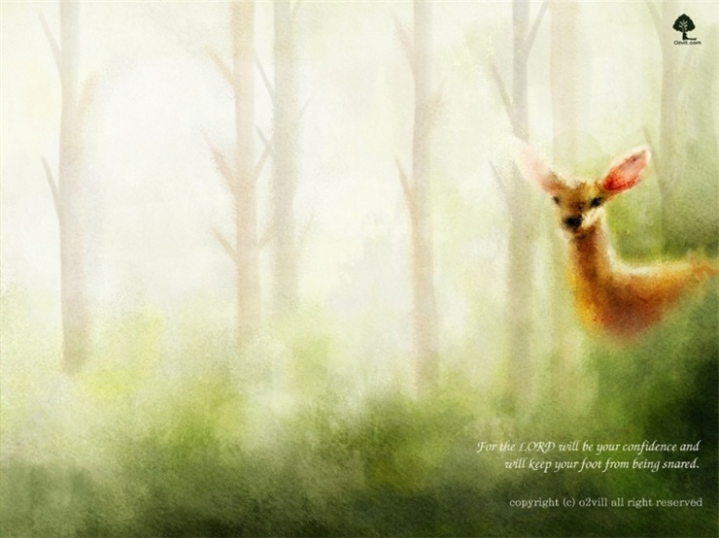
경건한 마음으로 기도하며
예배를 준비합시다

Slide 2

사 도 신 경
나는 전능하신 아버지 하나님,
천지의 창조주를 믿습니다.
나는 그의 유일하신 아들,
우리 주 예수 그리스도를 믿습니다

Slide 3
사 도 신 경
그는 성령으로 잉태되어
동정녀 마리아에게서 나시고,
본디오 빌라도에게 고난을 받아
십자가에 못박혀 죽으시고,

Slide 4
사 도 신 경
장사된 지 사흘만에 죽은 자
가운데서 다시 살아나셨으며,
하늘에 오르시어 전능하신 아버지
하나님 우편에 앉아 계시다가,

Slide 5
사 도 신 경
거기로부터 살아 있는 자와
죽은 자를 심판하러 오십니다.
나는 성령을 믿으며, 거룩한 공교회와
성도의 교제와 죄를 용서 받는 것과
몸의 부활과 영생을 믿습니다. 아멘.

Slide 7
지존하신 주님
지존하신 주님 이름 앞에 모두 무릎 꿇고 다
경배해 거룩하신 주님 보좌 앞에 엎드려 절하세

Slide 8
예수는 그리스도 예수는 주
하나님의 영으로 경배 드리리

Slide 9
예수 열방의 소망
예수 열방의 소망 예수 우리의 위로자
주는 온 땅의 영원한 소망

Slide 10
예수 어둠 속의 빛 예수 변함없는 진리
주는 온 땅의 빛이 되시네

Slide 11
우리 위해 죽으시고 다시 사신 생명의 주

Slide 12
주님 만이 소망이요 변함없는 반석이라
주님만이 온 세상을 비추시네

Slide 13
또 죽음에서 부활하신 우리구주 평강의 왕
주를 믿는 모든 자의 소망되신 주를 믿네

Slide 14
전능하신 나의 주 하나님
전능하신 나의 주 하나님은
능치 못하실 일 전혀 없네

Slide 15
우리의 모든 간구도 우리의 모든 생각도
우리의 모든 꿈과 모든 소망도

Slide 16
신실하신 나의 주 하나님은
우리의 모든 괴로움 바꿀 수 있네

Slide 17
불가능한 일 행하시고 죽은 자를 일으키시니
그를 이길자 아무도 없네

Slide 18
주의 말씀 의지하여 깊은 곳에 그물 던져
오늘 그가 놀라운 일을 이루시는 것 보라

Slide 19
주의 말씀 의지하여 믿음으로 그물 던져
믿는 자에겐 능치 못함 없네

Slide 20
주의 나라가 임할 때
주의 나라가 임할 때 하나님 임재 하실 때
예배가 회복되며 기적은 일어나네

Slide 21
전능하신 주 영원하신 능력의 통치자
자유가 선포되어 주 백성 돌아오네

Slide 22
하나님 나라 임하소서
영광과 존귀 능력과 위엄

Slide 23
놀라운 사랑의 기적의 하나님
지금 이곳에 오소서

Slide 24
주 높고 위대 하심을 크게 외쳐 선포하네
만 왕의 왕 주 하나님 지금 오소서

Slide 25
주의 아름다움은
주의 아름다움은 말로다 형언 할 수 없고
주님의 그 놀라우심은 다 표현 할 수가 없네

Slide 26
누가 그 지혜를 깨닫고
누가 깊은 사랑 측량 할까

Slide 27
보좌에 앉으신 주의 위엄
아름다우신 주님

Slide 28
내가 주를 경외함으로 주님 앞에 홀로 섭니다
찬양 받으시기 합당한 거룩하신 주님

Slide 29
내게 있는 향유옥합
내게 있는 향유 옥합 주께 가져와
그 발 위에 입 맞추고 깨뜨립니다

Slide 30
나를 위해 험한 산 길 오르신 그 발
걸음마다 크신 사랑 새겨 놓았네

Slide 31
내게 있는 향유 옥합 주께 가져와
그 발 위에 입 맞추고 깨뜨립니다

Slide 32
주님 다시 이 땅 위에 임하실 그때
주의 크신 사랑으로 날 받아 주소서

Slide 33
성경봉독
장 절

